Slide 1

Reconnaissance vocale
Réseau de neurones
Adrien de Tocqueville
Grégoire Fessard

Slide 2
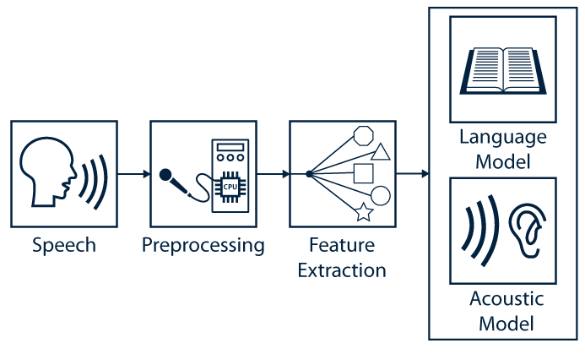
Sommaire
I- Traitement du signal
II- Modèle acoustique
III- Modèle linguistique

Slide 3
Liste des phonèmes
Phonème /i/ : il ;
Phonème /e/ : blé ;
Phonème /ɛ/ : colère ;
Phonème /a/+ /ɑ/ : plat + pâte ;
Phonème /ɔ/ : mort ;
Phonème /o/ : mot ;
Phonème /u/ : genou ;
Phonème /y/ : rue ;
Phonème /ø/+ /œ/ : peu + peur ;
Phonème /ə/ : le ;
Phonème /ɛ̃/+ /œ̃/ : plein + brun;
Phonème /ɑ̃/ : sans ;
Phonème /ɔ̃/ : bon ;
Phonème /j/ : yeux ;
Phonème /w/ : oui ;
Phonème /ɥ/ : lui ;
Phonème /p/ : père ;
Phonème /t/ : terre ;
Phonème /k/ : cou ;
Phonème /b/ : bon ;
Phonème /d/ : dans ;
Phonème /ɡ/ : gare ;
Phonème /f/ : feu ;
Phonème /s/ : sale ;
Phonème /ʃ/ : chat ;
Phonème /v/ : vous ;
Phonème /z/ : zéro ;
Phonème /ʒ/ : je ;
Phonème /l/ : lent ;
Phonème /ʁ/ : rue ;
Phonème /m/ : main ;
Phonème /n/ : nous ;
Phonème /ɲ/ : agneau (/n/ + /i/ )

Slide 4
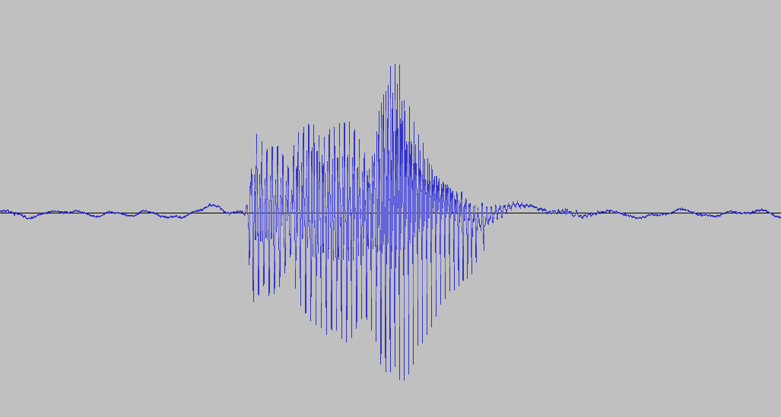
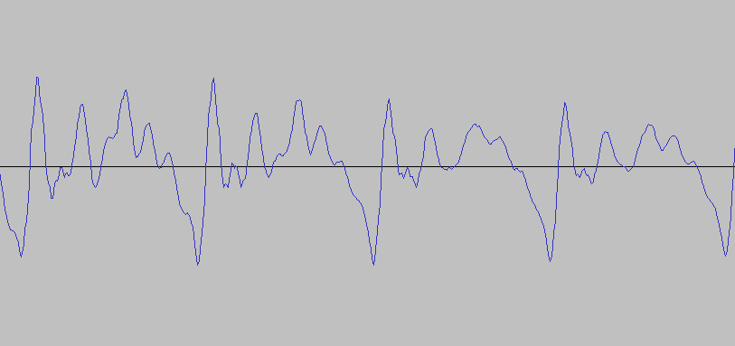
Traitement du signal
Les fichiers audio sont échantillonnés à 16kHz sur 32 bits.
Fréquence de Nyquist: 8kHz

Slide 5
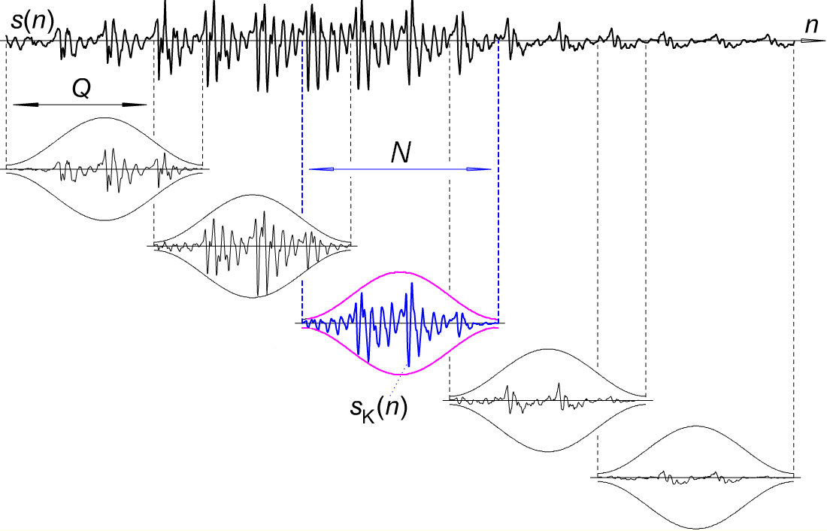
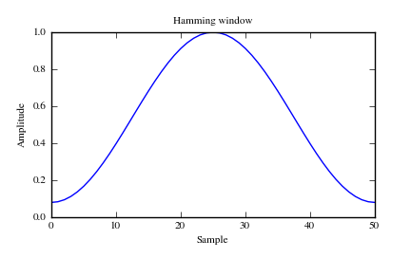
Fenêtrage du signal
On isole des sections de signal auxquelles on applique un fenêtrage de Hamming. Celles-ci sont calculées toutes les 10 ms et durent 25 ms.

Slide 6
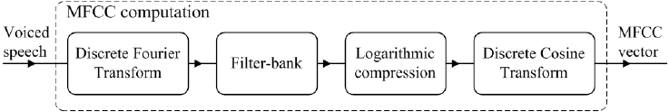
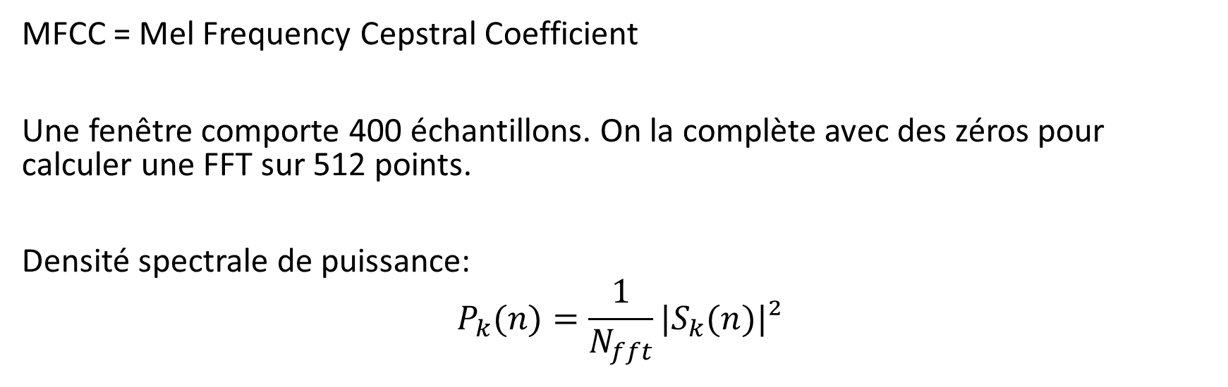
Calcul des vecteurs caractéristiques
MFCC = Mel Frequency Cepstral Coefficient
Une fenêtre comporte 400 échantillons. On la complète avec des zéros pour calculer une FFT sur 512 points.
Densité spectrale de puissance:
$$P_{k}(n)=\frac{1}{N_{fft}}|S_{k}(n)|²$$

Slide 7
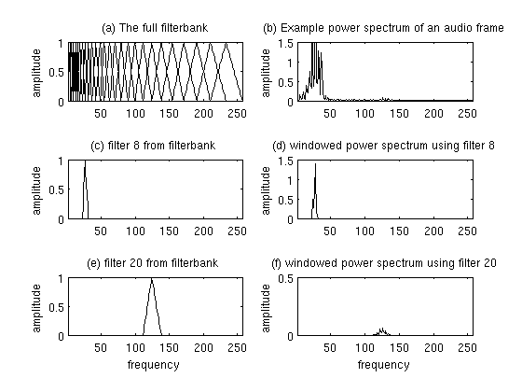
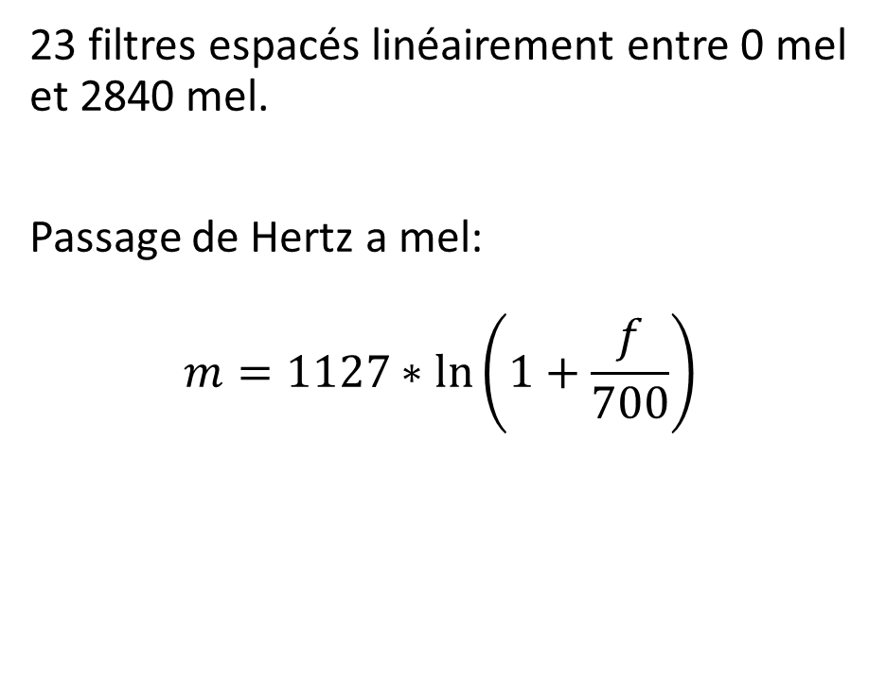
Filtrage
23 filtres espacés linéairement entre 0 mel et 2840 mel.
Passage de Hertz a mel:
$$m=1127∗ln\left(1+\frac{f}{700}\right)$$

Slide 8
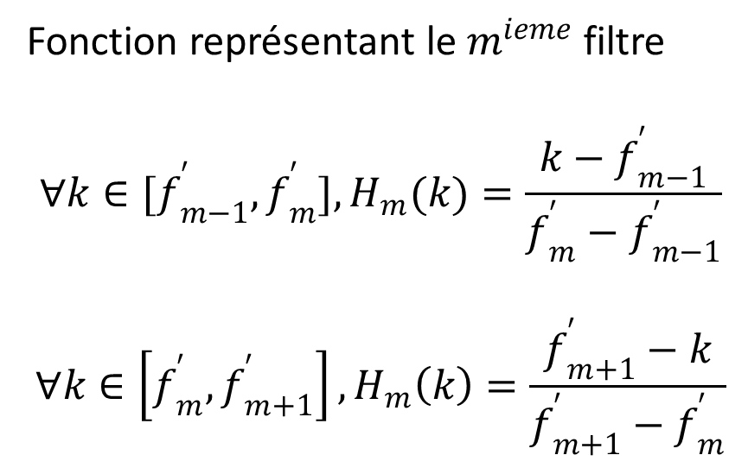
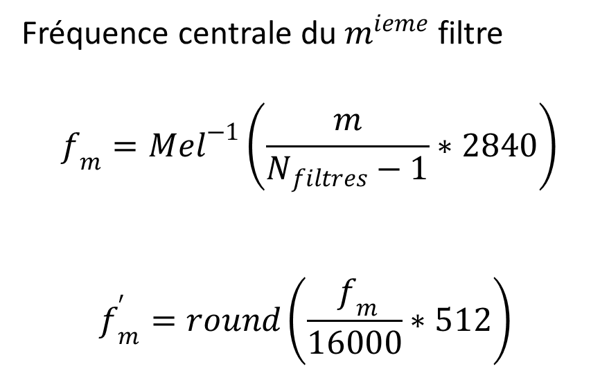
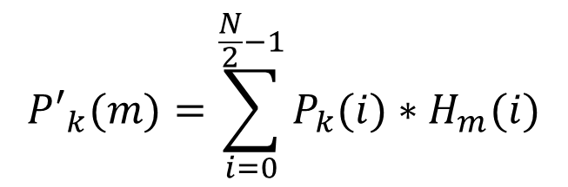
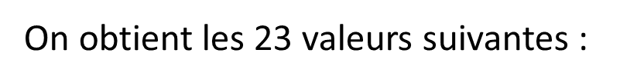
Filtrage
Fréquence centrale du $m^{ieme}$ filtre
$$f_{m}=Mel^{−1}\left(\frac{m}{N_{filtres}−1}∗2840\right)$$
$$f_{m}^{′}=round\left(\frac{ f_{m}}{16000}∗512\right)$$
Fonction représentant le $m^{ieme}$ filtre
$$∀k∈[f_{m−1}^{′},f_{m}^{′}],H_{m}(k)=\frac{k−f_{m−1}^{′}}{f_{m}^{′}−f_{m−1}^{′}}$$
$$∀k∈\left[f_{m}^{′},f_{m+1}^{′}\right],H_{m}\left(k\right)=\frac{f_{m+1}^{′}−k}{f_{m+1}^{′}−f_{m}^{′}}$$
$$P′_{k}(m)=\sum_{i=0}^{\frac{N}{2}−1}{P_{k}(i)∗H_{m}(i)}$$
On obtient les 23 valeurs suivantes :

Slide 9
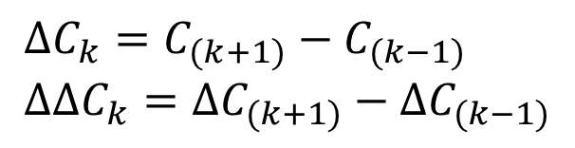
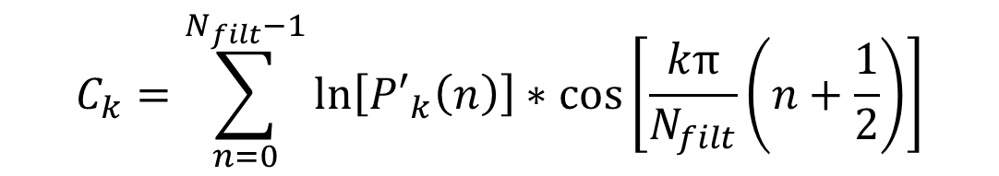
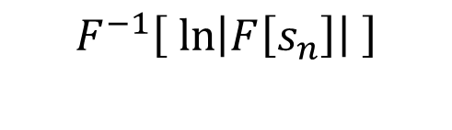
Obtention des coefficients
Cepstre d’un signal:
Transformée en cosinus discrète:
Deltas à l’ordre 1 et 2:
$$F^{−1}\left[ \ln\left|F\left[s_{n}\right]\right| \right]$$
$$C_{k}=\sum_{n=0}^{N_{filt}−1}{ln\left[P′_{k}\left(n\right)\right]∗cos\left[\frac{kπ}{N_{filt}}\left(n+\frac{1}{2}\right)\right]}$$
$$ΔC_{k}=C_{(k+1)}−C_{(k−1)} \\ ΔΔC_{k}=ΔC_{(k+1)}−ΔC_{(k−1)}$$

Slide 10
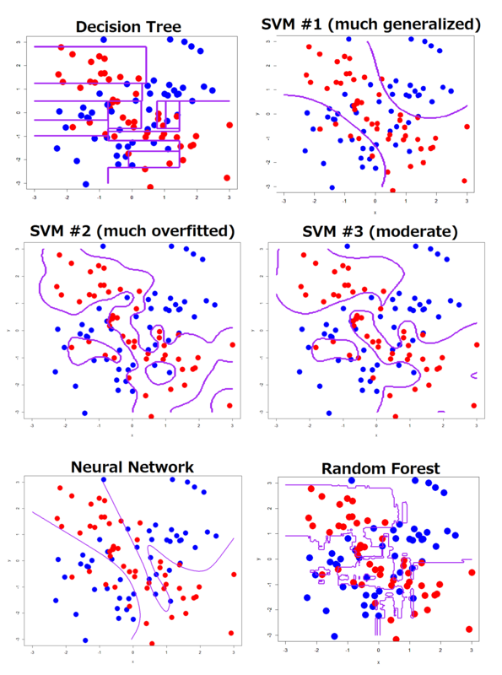
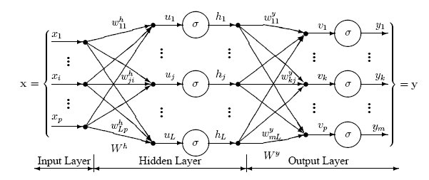
Modèle acoustique
Objectif: Associer à un vecteur caractéristique le phonème qu’il représente.

Slide 11
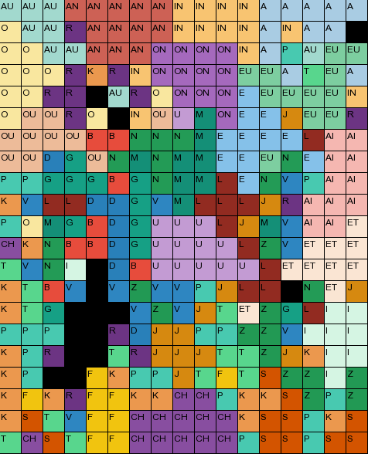
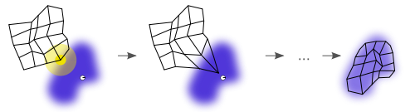
Réseaux de Kohonen

Slide 12
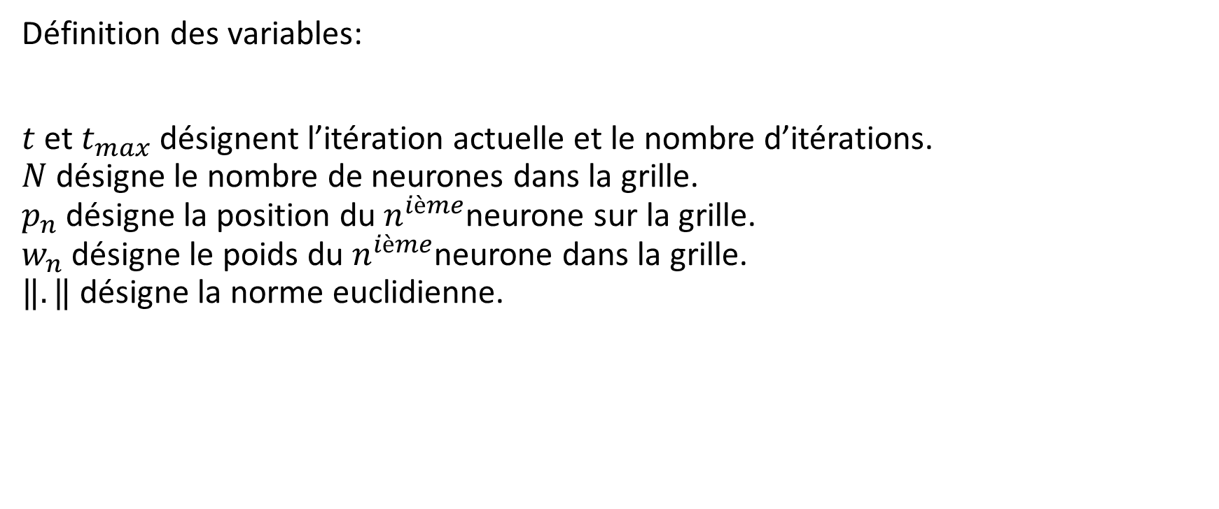
Algorithme d’apprentissage
Définition des variables:
$t$ et $t_{max}$ désignent l’itération actuelle et le nombre d’itérations.
$N$ désigne le nombre de neurones dans la grille.
$p_{n}$ désigne la position du $n^{ième}$neurone sur la grille.
$w_{n}$ désigne le poids du $n^{ième}$neurone dans la grille.
$‖.‖$ désigne la norme euclidienne.

Slide 13
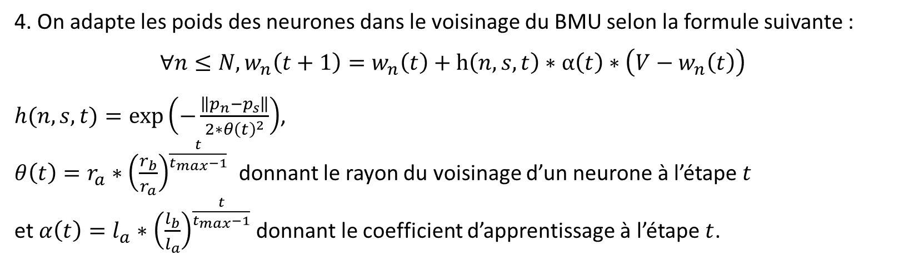
Algorithme d’apprentissage
1. On initialise aléatoirement le poids de chaque neurone.
2. On sélectionne un vecteur $V$ dans la base de données.
3. On note $s$ un neurone tel que$∀n≤N,\left\|w_{s}\left(t\right)−V\right\|≤‖w_{n}(t)−V‖$. $s$ est appelé BMU.
4. On adapte les poids des neurones dans le voisinage du BMU selon la formule suivante :
$$∀n≤N,w_{n}\left(t+1\right)=w_{n}\left(t\right)+h\left(n, s, t\right)∗α\left(t\right)∗\left(V−w_{n}\left(t\right)\right)$$
$h(n, s,t)=exp\left(−\frac{\left\|p_{n}−p_{s}\right\|}{2∗θ{\left(t\right)}^{2}}\right)$,
$θ\left(t\right)={r_{a}∗\left(\frac{r_{b}}{r_{a}}\right)}^{\frac{t}{t_{max}−1}}$ donnant le rayon du voisinage d’un neurone à l’étape$t$
et$α\left(t\right)={l_{a}∗\left(\frac{l_{b}}{l_{a}}\right)}^{\frac{t}{t_{max}−1}}$ donnant le coefficient d’apprentissage à l’étape$t$.
5. On incrémente $t$ et on recommence depuis l’étape 2 tant que$t<t_{max}$.

Slide 14
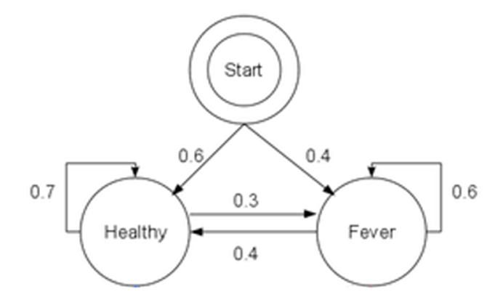
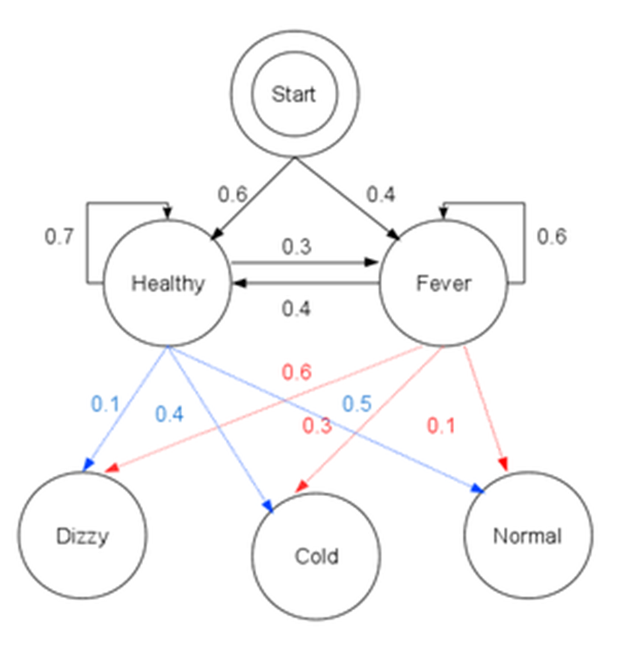
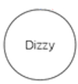


Hidden Markov model

Slide 15
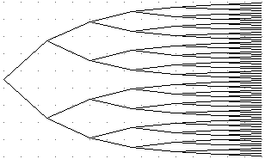
Algorithme de Viterbi
Comment trouver le chemin le plus probable?
Calculer toutes les possibilités :
n^t possibilité -> pour 1 seconde
33^100 = 7.102218e+151
possibilités.

Slide 16
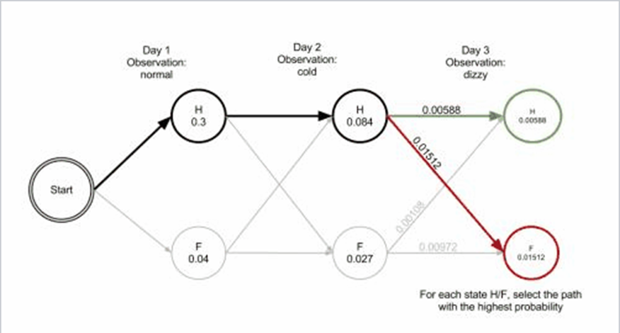
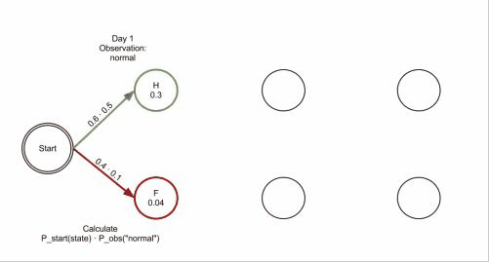
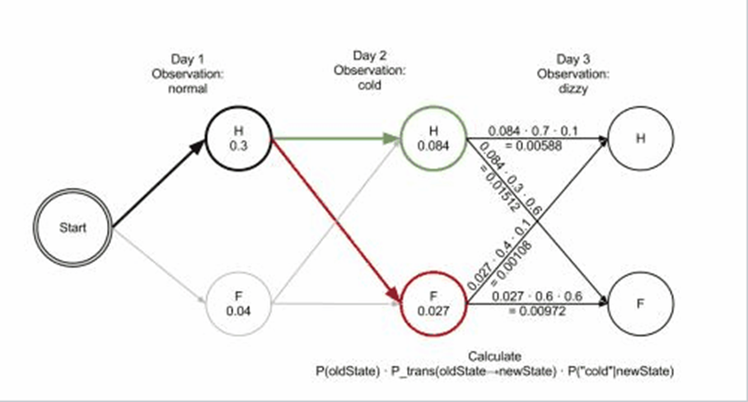
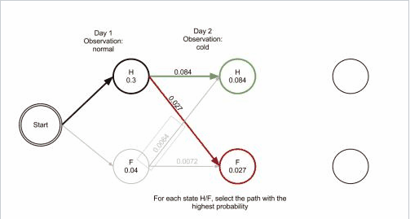
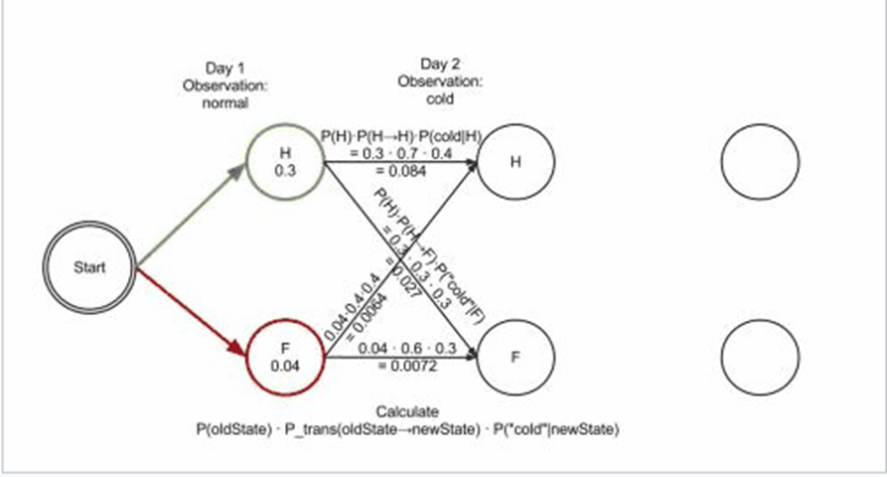
Algorithme de Viterbi
Permet de trouver le chemin le plus probable avec une complexité de n²*t -> pour 1s:
10^5.
Comporte trois parties :
  Initialisation
  Récurrence
  backpropagation

Slide 17
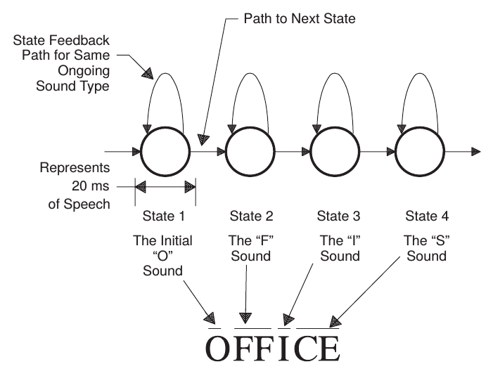
Langage model
Reduction
  Enlever le « vide ».
  Regarde la longueur des suites de phonème et retire ceux qui sont trop long ou trop court.
Phonem to word
  On cherche toutes les combinaisons de phonèmes existant dans la base de donnée.
  Triée pour plus de rapidité.
  Base de donnée de 135 000 mots

Slide 18
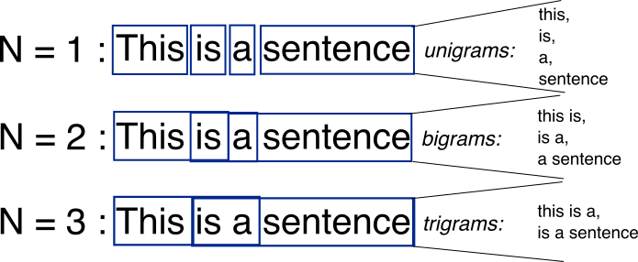
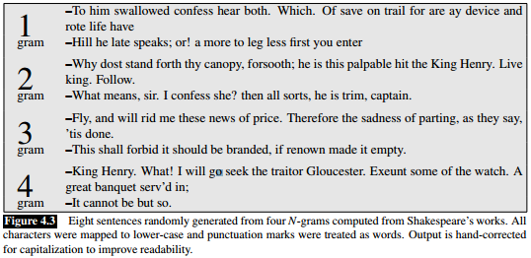
N-gram
Un n-gram est une séquence de n éléments, ici des mots.
Dans un n-gram la probabilité d’apparition du nème élément ne dépend que des n-1 éléments suivants.

Slide 19
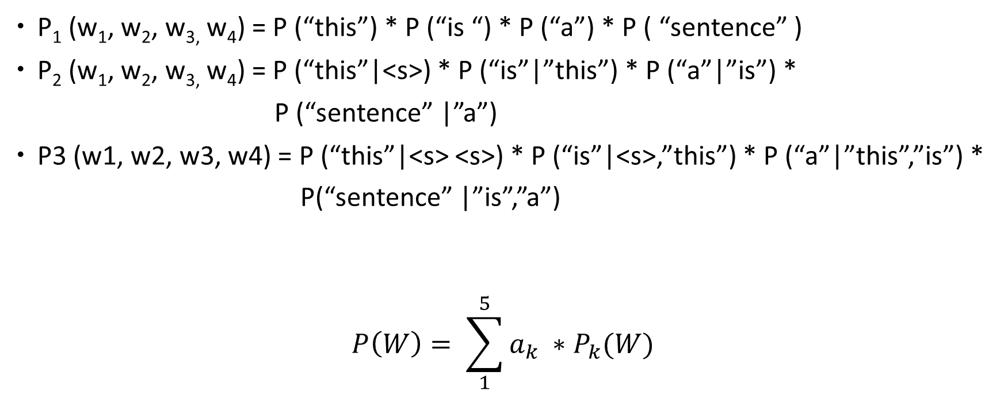
N-gram
P₁ (w₁, w₂, w_{3,} w₄) = P (“this”) * P (“is “) * P (“a”) * P ( “sentence” )
P₂ (w₁, w₂, w_{3,} w₄) = P (“this”|<s>) * P (“is”|”this”) * P (“a”|”is”) *
P (“sentence” |”a”)
P3 (w1, w2, w3, w4) = P (“this”|<s> <s>) * P (“is”|<s>,”this”) * P (“a”|”this”,”is”) *
            P(“sentence” |”is”,”a”)
$$P\left(W\right)= \sum_{1}^{5}{a_{k} ∗P_{k}(W)}$$

Slide 20
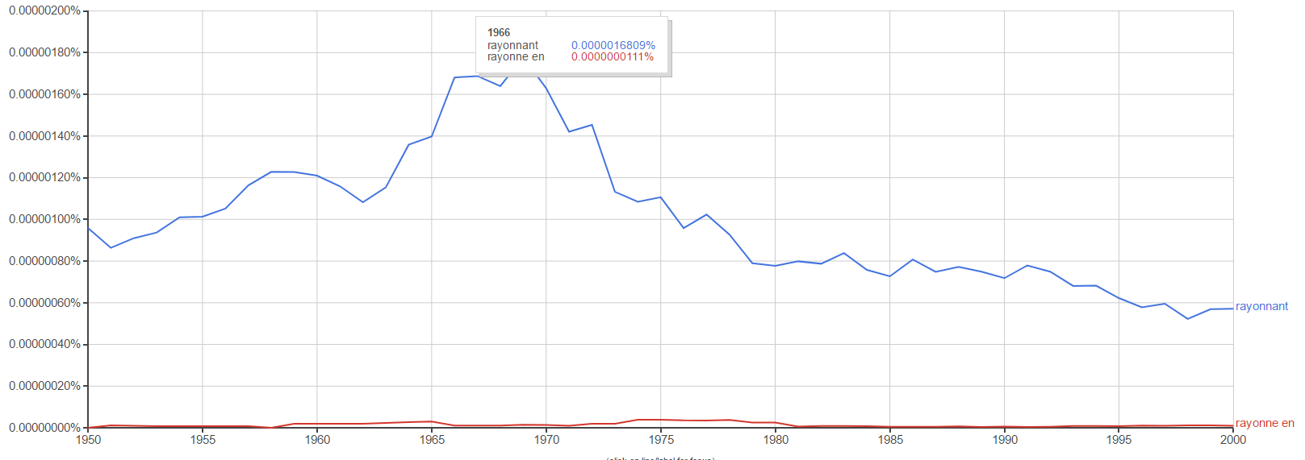
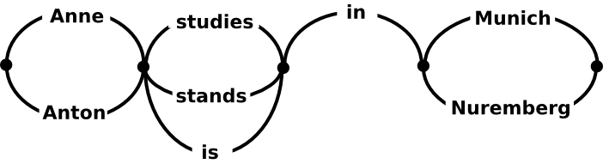
Google n-gram

Slide 21
Améliorations possibles
DBN
Context-Dependent Modeling
HMM
Base de donnée locale pour les ngram

